Slide 1
Актуални локални стандарти за компютърни мрежи в училище
гл. ас. д-р Генчо Стоицов

Slide 2
IEEE 802.11 (Wi-Fi)
Физически слой
  използват преносна среда, която не е с ясно дефинирани граници и е по-ненадеждна от кабелната среда;
  използват динамични топологии;
  станцията не е физически фиксирана на определено място;
  нямат пълна свързаност (станциите могат да бъдат скрити една от друга);
  имат характеристики, които са променливи във времето.

Slide 4
Разновидности на стандарта
Под- стандарт | Дата на изд. | Оперативна честота | Data Rate (Typ) | Data Rate (Max) | Обхват (в сграда) в метри | Обхват (на открито) в метри | Модулация
Legacy | 1997 | 2.4 GHz | 0,9 Mbit/s | 2 Mbit/s | ~20 | ~100 | DSSS, FHSS
802.11a | 1999 | 5 GHz | 23 Mbit/s | 54 Mbit/s | ~35 | ~120 | OFDM
802.11b | 1999 | 2.4 GHz | 4.3 Mbit/s | 11 Mbit/s | ~38 | ~140 | DSSS
802.11g | 2003 | 2.4 GHz | 19 Mbit/s | 54 Mbit/s | ~38 | ~140 | OFDM, DSSS
802.11n | 2009 | 2.4 GHz 5 GHz | 130 Mbit/s | 300 Mbit/s | ~70 | ~250 | OFDM
802.11y | 2008 | 3.7 GHz | 23 Mbit/s | 54 Mbit/s | ~50 | ~5000 | OFDM
802.11ac | 2013 | 5 GHz | 1.3 Gbit/s | 2.33 Gbit/s | ~35 | ~465 | OFDM

Slide 5
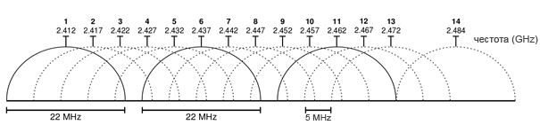
Разновидности на стандарта
802.11b, 802.11g и 802.11n (2.4 GHz обхват) - теоретично се предоставят до 14 канала (2.400–2.500 GHz) с отместване от 5 MHz и ширина от 22 MHz. Втора възможност за 802.11n е използването на ширина от 40 MHz за по-висока пропускателна способност за сметка на броя на каналите.

Slide 6
Разпределение на каналите
За избягване на смущения - само три или четири канала
  (1, 6, 11), (2, 7, 12), (3, 8, 13), (4, 9, 14 - ако е позволен) или (5, 10, 14 - ако е позволен);
  при канал с ширина 40 MHz (n стандарт) – (3, 11)
40MHz
40MHz

Slide 7
Достижими скорости
  при 802.11g (54Mbps) - приблизително половината от скоростта на връзката e за предаване на TCP/IP данни (27Mbps);
  при 802.11n:
    20 MHz канал осигурява свързаност 72.2 Mbps;
    40 MHz канал ще осигури свързаност 150 Mbps (2 пъти скоростта на 20 MHz канал + 4%).
  при 802.11ac - оперира в 5GHz обхват като добавя ширина на каналите от 80MHz и 160MHz

Slide 8
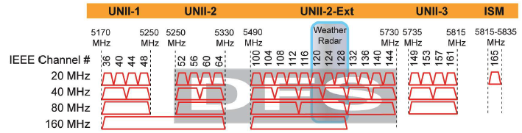
Използвани канали за ac
Ширина на канал | Номер на канал
20 MHz | 36, 40, 44, 48, 52, 56, 60, 64, 100, 104, 108, 112, 116, 120, 124, 128, 132, 136, 140, 144, 149, 153, 161, 165, 169
40 MHz | 38, 46, 54, 62, 102, 110, 118, 126, 134, 142, 151, 159
80 MHz | 42, 58, 106, 122, 138, 155
160 MHz | 50, 114

Slide 9
Нововъведения за ac
първа вълна (Wave 1)
  поддържат до три пространствени потока (около 430 Mbps за поток);
  лента с ширина до 80 MHz;
  възможни скорости — до 1,3 Gbps (при използване и на трите пространствени потока);
втора вълна (Wave 2)
  поддръжка на до 8 пространствени потока;
  лента с ширина до 160 MHz;
  внедряване на технологията Multi-User MIMO (MU MIMO);
  beamforming технология.

Slide 10
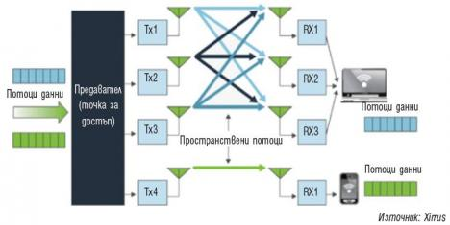
Multi-User MIMO (MU MIMO)
Точката за достъп предава два потока данни към ноутбук (синьо) и смартфон (зелено);
Точката за достъп разполага с 4 антени, ноутбукът с три, а смартфонът с една.
Предавателят задейства 3 антени за обслужване на ноутбука: „синият“ поток се разделя на три потока, които препращат към трите антени на приемника.
Четвъртата антена на предавателя е заделена за обслужване на смартфона.

Slide 11
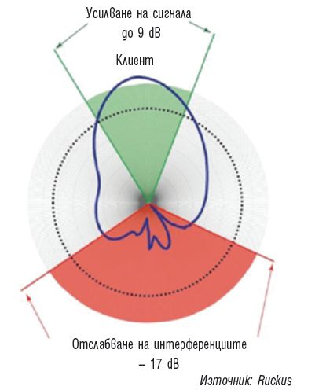
Beamforming технология
Вариант: Точката за достъп е способна да формира множество независими диаграми на насоченост. Подбира оптималната диаграма за всеки пакет и всеки клиент - сигналът се насочва по посока на абоната.

Slide 12
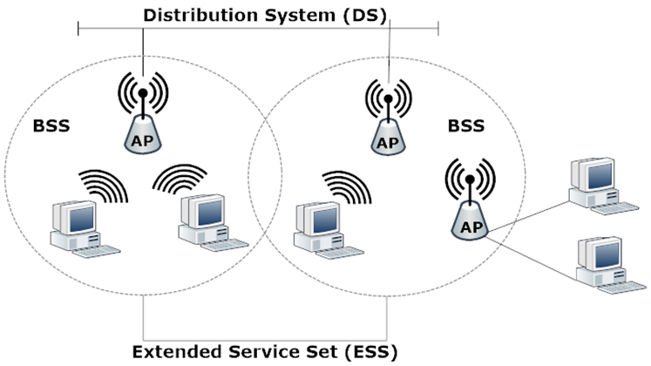
Логическа архитектура
Основен набор от услуги (BSS - Basic Service Set)
Инфраструктурен режим
Дистрибуционна система (DS- Distribution System)
Разширен набор от услуги (ESS)
Фиг. Архитектура на стандарта IEEE 802.11

Slide 13
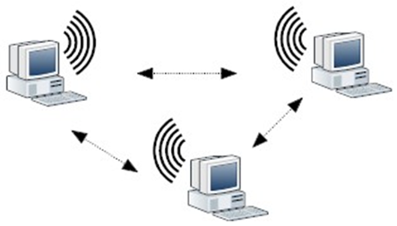
Логическа архитектура
Независим BSS (IBSS- Independent Basic Service Set)
Ad-Hoc режим
Фиг. Independent Basic Service Set

Slide 14
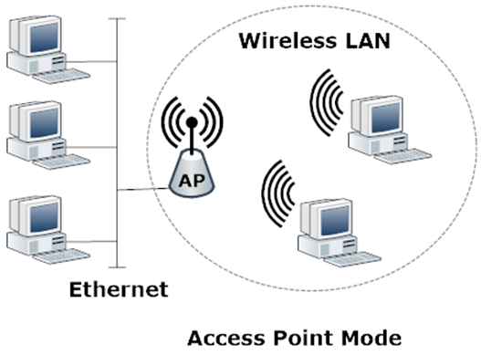
Режими на работа на AP
Access Point (AP) – този режим позволява към устройството да се свързват крайни безжични клиенти или АР устройства в клиентски режим, предоставящи свързаност на един или няколко компютъра

Slide 15
Режими на работа на AP
АР Client – режимът позволява на АР устройство да работи като клиент на друго АР устройство и да предоставя безжична свързаност на локална мрежа. Налични са всички услуги на безжичната мрежа, включително автентикация на клиенти и т. н.

Slide 16
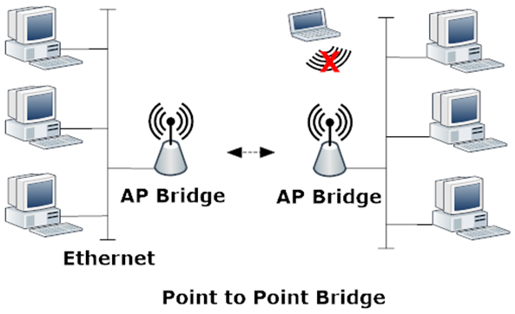
Режими на работа на AP
Point To Point Bridge (P2P Bridge) – използва се за безжично свързване само на две устройства

Slide 17
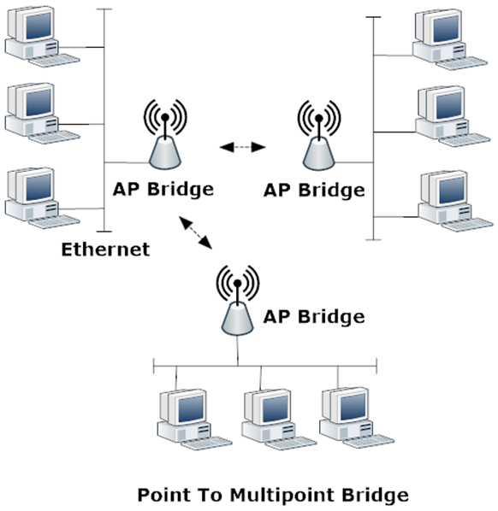
Режими на работа на AP
Point To Multipoint Bridge (P2MP Bridge) – режимът позволява към централно безжично устройство да се свържат други такива в бридж режим

Slide 18
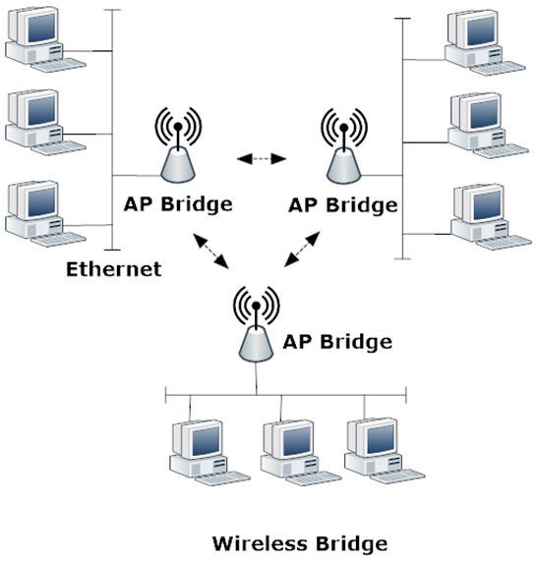
Режими на работа на AP
Ad hoc Bridge – при тази конфигурация AP устройствата работят като бриджове в ad hoc режим. Мрежата е аналогична на горната с разликата, че не съществува едно централно устройство, а всеки бридж може да се свързва с другите

Slide 19
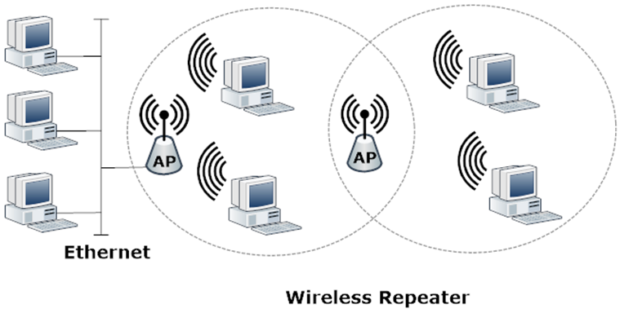
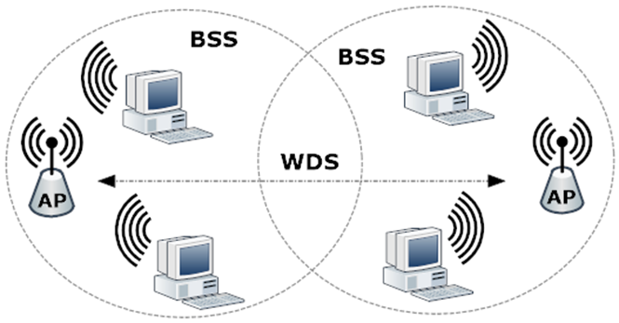
Режими на работа на AP
Wireless Repeater или WDS (Wireless Distribution System) – режимът позволява на едно АР устройство да разширява областта на покритие на друго АР

Slide 20
IEEE 802.11 MAC слой
OSI модел | Номер на слой | IEEE 802.11
Канален (MAC) | 2 | LLC
 |  | IEEE 802.11 MAC
Физически (PHY) | 1 | IR | FHSS | DSSS | OFDM
Използването на радиовълни налага разделянето на физическия слой на два подслоя:
PLCP (Physical Layer Convergence Protocol) подслой – комуникира директно с MAC слоя чрез команди (примитиви) през точка за достъп на услуги (SAP);
PMD (Physical Medium Dependent sublayer) подслой – осигурява предаване и приемане на данните на ниво физически слой между две станции по безжичната среда под ръководството на PLCP подслоя

Slide 21
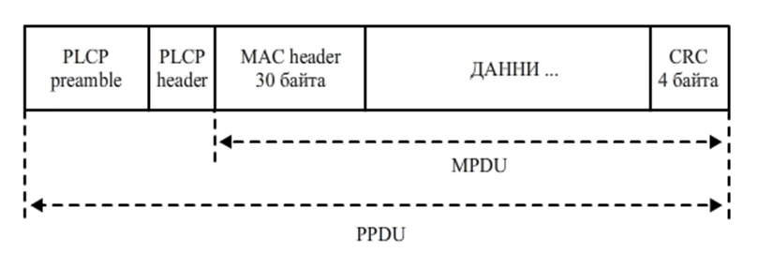
IEEE 802.11 MAC слой
Използването на радиовълни налага разделянето на физическия слой на два подслоя:
PLCP (Physical Layer Convergence Protocol) подслой – комуникира директно с MAC слоя чрез команди (примитиви) през точка за достъп на услуги (SAP);
PMD (Physical Medium Dependent sublayer) подслой – осигурява предаване и приемане на данните на ниво физически слой между две станции по безжичната среда под ръководството на PLCP подслоя

Slide 22
Метод на достъп до средата
Множествен достъп с разпознаване на носещата и избягване на колизии (CSMA/CA- Carrier sense multiple access with collision avoidance)
Този метод се опитва да избегне колизиите преди да започне истинското предаване на данни (станцията избира случаен backoff интервал преди колизия, за разлика от CSMA/CD, който го прави след колизия).
Безжичният адаптер прослушва споделената среда. Ако сигналът съдържа данни, станцията трябва да изчака.
При свободна среда може да предава.

Slide 23
Справедлив достъп до средата
минимално времезакъснение – гарантира, че една станция няма да заеме цялата честотна лента. След всяко успешно предаване на кадър, предаващата станция трябва да изчака определеното минимално времезакъснение преди следващия трансфер;
случаен интервал при колизия – станцията изчаква произволен интервал преди отново да започне да прослушва канала. Ако каналът е чист може да започне предаване на следващия кадър. При зает канал станцията изчаква още един такъв интервал и т.н.

Slide 24
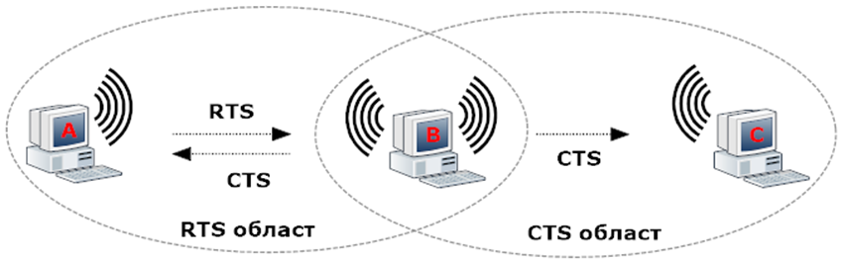
Опцията RTS/CTS (Request to Send/Clear to Send)
може да бъде използвана опцията RTS/CTS (Request to Send/Clear to Send).
  станцията-подател изпраща RTS заявка до получателя и очаква от него CTS отговор, което е знак, че може да предава, а другите станции, попаднали в двете области, трябва да изчакат период от време, указан в кадъра.
  RTS/CTS не е задължителна за използване, но спомага за намаляването на конфликтите, особено при наличието на “скрити” станции. Този проблем възниква, когато станциите А и С предават едновременно към В, но не могат да се чуят поради ограничението на обхвата им.

Slide 25
Междукадрово разстояние (InterFrame Space – IFS)
Slot-базовото време (техническа характеристика), необходимо за откриване на предаване от друга станция;
SIFS (Short InterFrame Space) - кратко междукадрово разстояние. Това е времето, необходимо на станцията да определи края на кадъра и да стартира предаването. Използва се с RTS, CTS и ACK кадри;
DIFS (DCF InterFrame Space) - DCF минимално изчакващо междукадрово разстояние. Това е времето за изчакване преди стартирането на backoff интервала [DIFS=SIFS+2*Slot];
PIFS (PCF InterFrame Space) - PCF междукадрово разстояние [PIFS=SIFS+Slot];
EIFS (Extended InterFrame Space) - разширено междукадрово разстояние [EIFS=SIFS+DIFS+(Ack_Time@1Mbps)]. Използва се от станции, които са получили грешни кадри. По този начин предаващата станция няма да получи очаквания отговор навреме и ще разбере за проблема;

Slide 26
Междукадрово разстояние (InterFrame Space – IFS)
AIFS (Arbitration InterFrame Space) - междукадрово разстояние за всички кадри, предназначено за методите, поддържащи QoS;
RIFS (Reduced InterFrame Space) - междукадрово разстояние, въведено с подстандарта 802.11n, за подобряване на ефективността на предавания към един и същ приемник (transmission burst), в които не се изискват отделни потвърждения, разделени със SIFS.

Slide 27
Тестване на средата за множествен достъп
физически механизъм – предоставя се чрез физическия слой. Механизмът се нарича clear channel assessment (CCA). Радиомодулът прави физическо измерване за установяване на заетостта на средата и чрез физическия слой осведомява MAC подслоя за моментното ѝ състояние;
виртуален механизъм - Този механизъм е известен като вектор на мрежовото разпределение (Network Allocation Vector - NAV). NAV поддържа предсказване на бъдещия трафик, предаван по средата, на базата на информация от полето за продължителност (Duration) от заглавната част на уникаст кадрите. То определя времето в микросекунди, през което ще бъде заета средата за предаване на рамката. При прослушване станциите проверяват това поле и инициализират своя NAV вектор. Той определя продължителността на изчакване на станцията за достъп до средата.

Slide 28
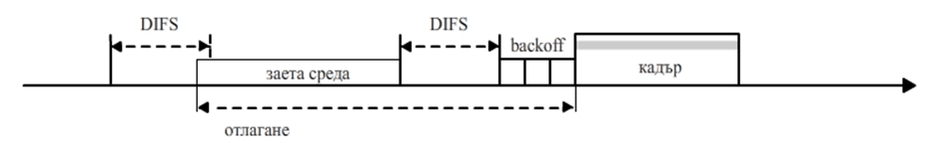
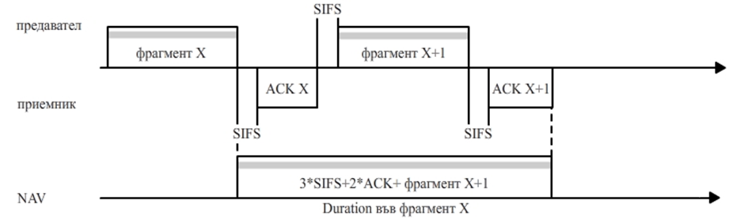
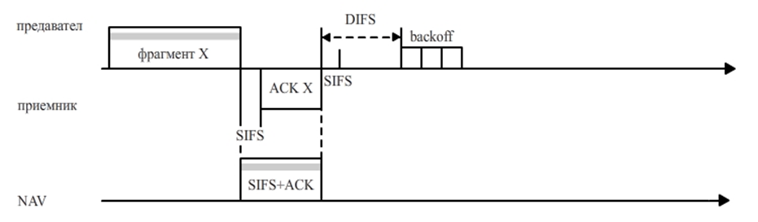
Поле Duration за последен фрагмент от кадъра

Slide 29
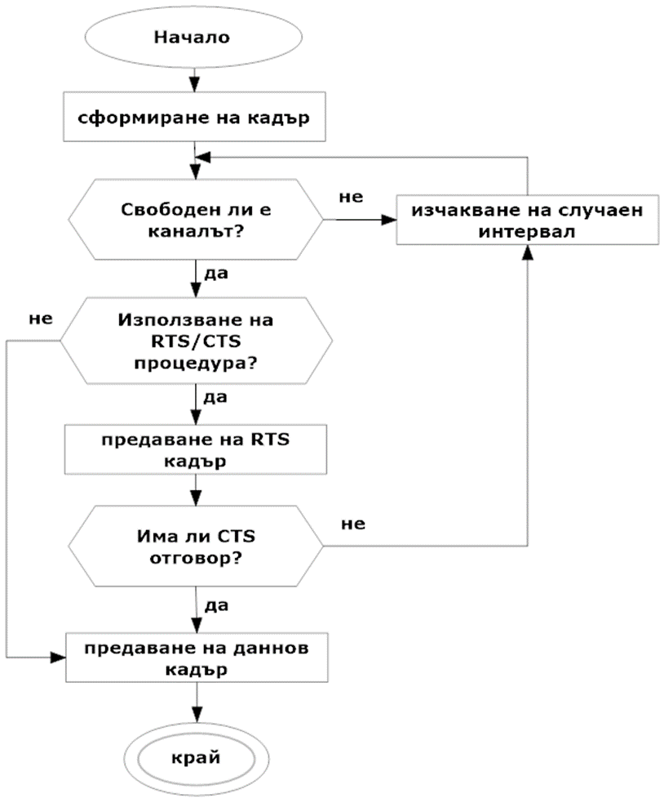
CSMA/CA алгоритъм

Slide 30
Кадри на стандарта
информационни - използват се за предаване на информация;
кадри за контрол (контролират достъпа до средата) - RTS, CTS и ACK;
кадри за управление - като информационните кадри, но обменят управляваща информация и не се предават към по-горен слой.

Slide 31
Сигурност при Wireless мрежите
скриване на SSID на мрежата;
MAC филтриране;
статично IP адресиране;
WEP (Wired Equivalent Privacy) криптиране;
WPA (Wi-Fi Protected Access) криптиране.
Рутер
http://www.tp-link.bg/resources/simulator/TL-WR843ND/Index.htm
AP
http://www.tp-link.bg/resources/simulator/TL-WA901ND_V3/Index.htm

Slide 32

Антени
основнa характеристика на всяка антена е коефициентът ѝ на усилване, измерван в dBi (i - isotropic), показващ степента на усилване на сигнала спрямо изотропната антена;
изотропна антена - точка, която излъчва равномерно електромагнитни вълни във всички посоки на пространството.

Slide 33
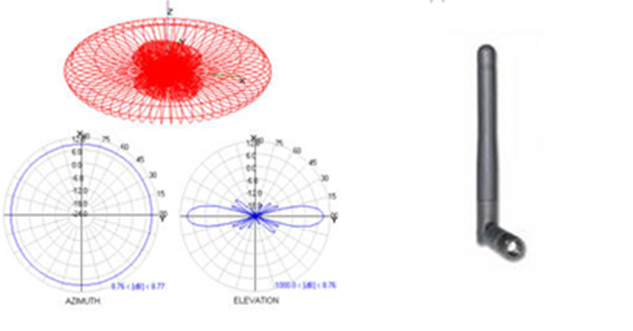
Диаграми на реални антени
Излъчване на диполна антена

Slide 34
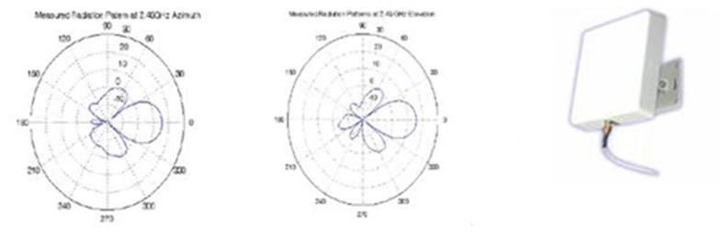
Диаграми на реални антени
Излъчване на Patch панел антена

Slide 35
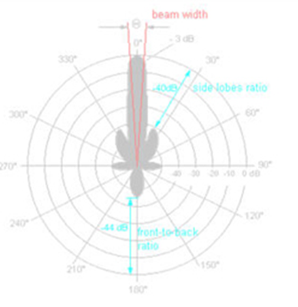
Диаграми на реални антени
Излъчване на насочена антена

Slide 36
Разделяне на област при диполни антени (R-50m)

Slide 37
Допълнителни фактори за предвиждане
конструкцията на сградата (наличието на железобетонни конструкции);
наличието на пространства, в които не се предполага използване на безжичен достъп;
наличието на пространства с предполагаема висока концентрация на потребители (чакални, конферентни зали, кафенета, учебни помещения);
възможни устройства, смущаващи работата на безжичните точки за достъп (предаватели и ретранслатори за мобилни, радио и ТВ комуникации)

Slide 38
Радиопараметри на средата при IEEE 802.11 (Wi-Fi)
Примерни изчисления

